Slide 1



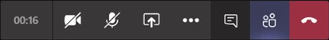
Python初級研修ラップアップは16:30開始
キックオフ開始前に必ずカメラをオフにし、ミュートにしてください
クリックするとオフ / ミュートになります

Slide 2
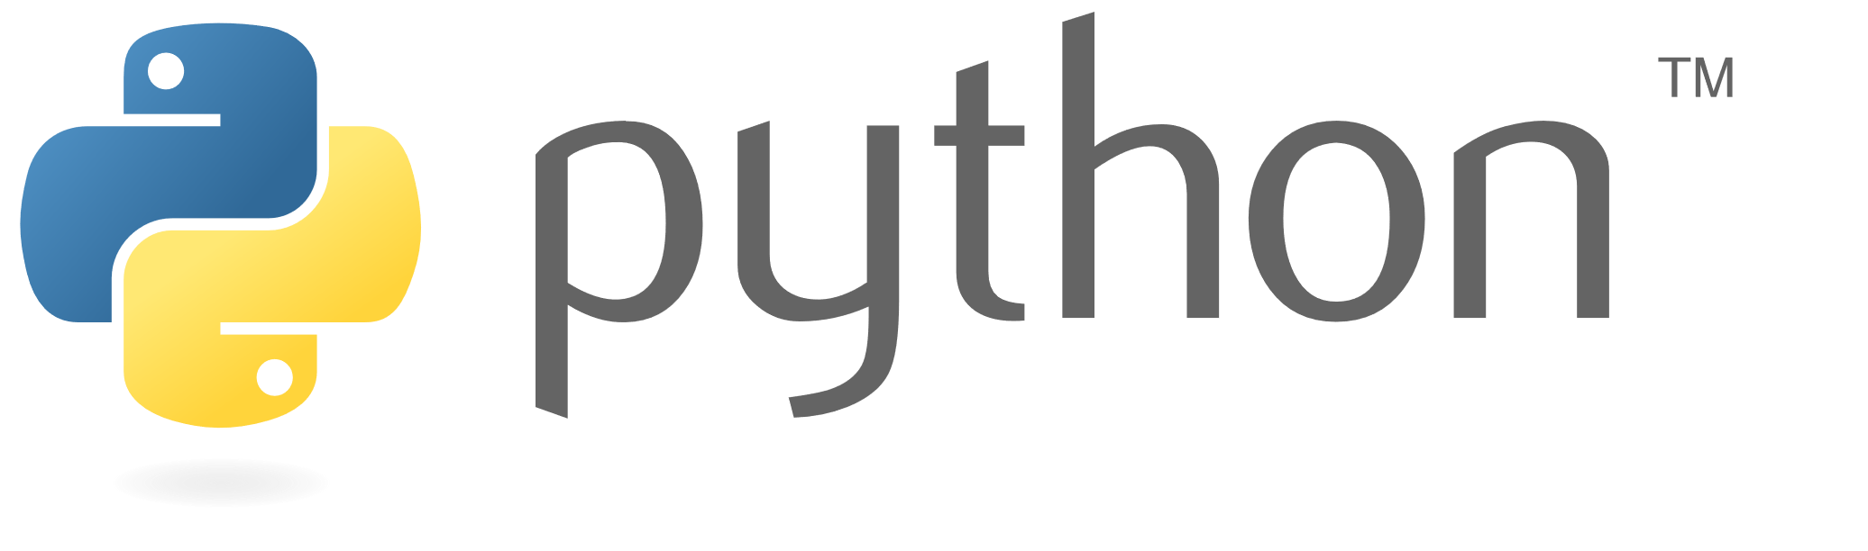
Python初級研修 ラップアップ (2020/6/23)
イノベーション事業本部

Slide 3
タイムスケジュール
16:30-16:35 本日の進め方
16:35-16:45 Python初級研修 振り返り
16:45-16:55 質問のあったところ、 分かりにくかったところ ピックアップ
16:55-17:05 ステップアップに向けて
17:05-17:15 質疑応答

Slide 4
Python初級研修振り返り

Slide 5
Pythonとはどんな言語だったか?
どんな印象を持ったか教えてください。
「易しい言語」と言われますが、今まで学んだことのあるほかの言語と比べるとどのような点が「易しい」と感じましたか?
逆に「ここはJavaの方が楽」「これはCOBOLの方がシンプル」といった、Pythonの苦手な部分はありましたか?
「あの時Pythonが使えれば便利だったのに」という経験に気が付いたら紹介してください

Slide 6
例えば: 研修スタッフの持った印象
※ 若干プログラム言語マニア的観点です
C/C++やJavaと違って明示的なmain()を宣言しなくてよい。特にJavaの場合はクラス宣言をした上でmain()を書かねばならず、すごく面倒
しかもファイル名を変えたらクラス名も変えなければいけないのでコード流用するにも手間が多いのでJavaは面倒な言語
文字列処理が優秀。Cと違ってmalloc()しなくてよいし、「+」演算子で連結できるので直感的
ブロック構造の定義に「{}」を使わないためソースコードがすっきりする。「{}」の前後で改行を入れる、入れないといったコーディングルールの混乱も起きにくい
Rubyなどは制御構造は「if ~ end」、イテレータは「{}」のように複数の記法が混じっており、この点もPythonはシンプル
一方でブロック構造を表現するためにインデントを正しく行う必要があり、エディタの支援機能を前提にしないと現実的に開発できない
環境によってタブ文字がスペース4文字分だったり8文字分だったりとゆらぎがあるため、事前のすり合わせが必須 (致命傷になりかねない)
C/C++/Javaのstatic、Rubyのクラス変数のようなオーバーライド防止の仕組みが無い
このため「正しいお作法」を身に着ける必要がある

Slide 7
今だから言えるこの質問
飛び込みの質問をお願いします!

Slide 8
ステップアップに向けて

Slide 9
(再掲) この研修で目指すゴール
この研修ではPythonを使った基本的な開発技法を習得します。将来データ分析や機械学習のエンジニアとして活躍するための基礎を身に付けます。
Data Analytics
Machine Learning
機械学習エンジニア
モデル構築
データ分析
データ分析エンジニア
実施中
システム開発
準備中
解析
モデル実装
/データハンドリング
SAS
DI/BI
ミドルサービス
（主にAWS）
統計/
データ解析
AI開発道場
データ加工・集計
本番プログラム開発
（主にPython）
SAS
プログラミング
Python
データ加工
Python 初級研修
Platform（主にSAS）
Platform（主にAWS）

Slide 10
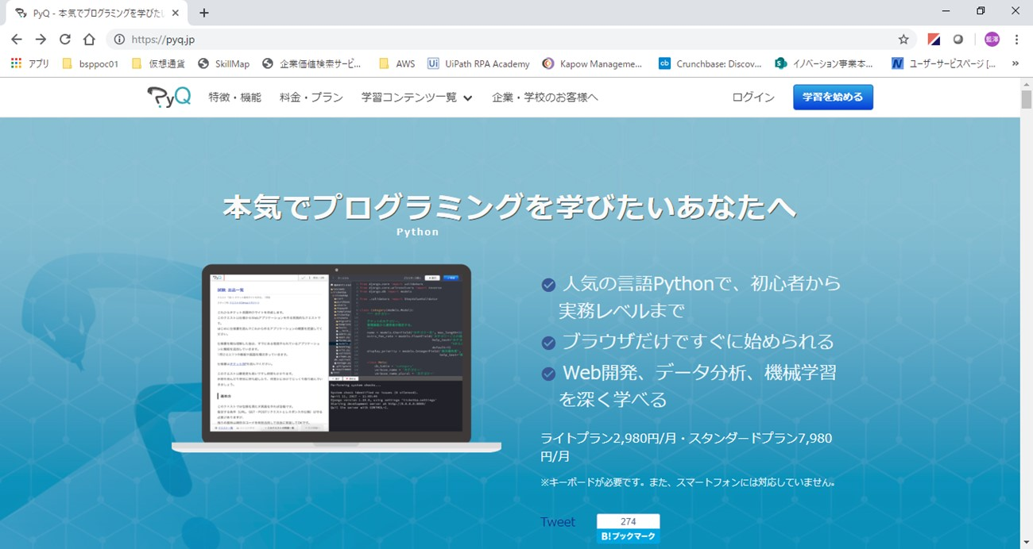
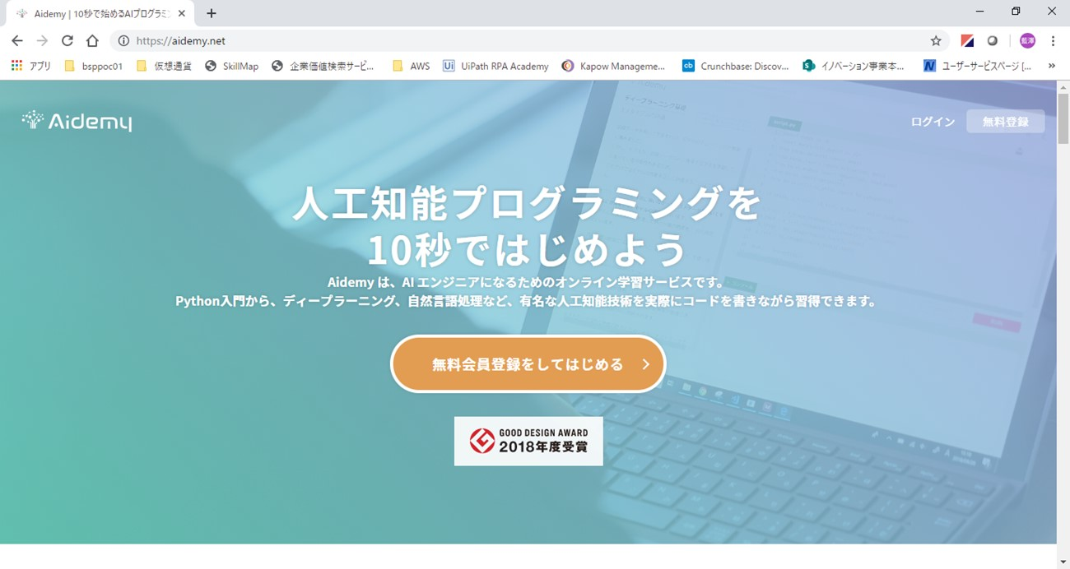
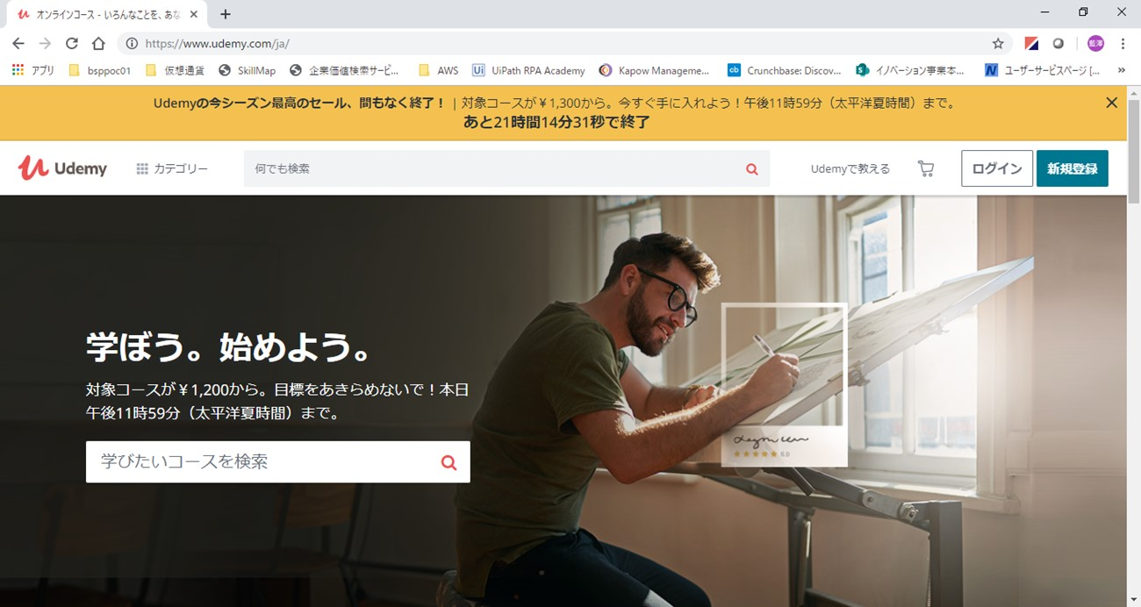
Pythonを忘れないうちに続きを学びたい! というあなたへ
Pythonは非常に注目度が高い言語のため、さまざまな学習サービスがリリースされています。これらを利用することで業務時間外でも効率よくスキルアップを目指せます。
PyQ - 本気でプログラミングを学びたい人のPythonオンライン学習サービス
https://pyq.jp/
月額\2,980.-～で利用できるPython e-Learningサービス
データ分析、機械学習、Webアプリなどさまざまなテーマのコースを提供
Aidemy | 10秒で始めるAIプログラミング学習サービスAidemy［アイデミー］
https://aidemy.net/
月額\1,880.-～で利用できるAIに特化したPythonのe-Learningサービス
機械学習入門、ディープラーニング基礎までは無料
AIに特化しているため、他分野への応用の学習は弱い
オンラインコース - いろんなことを、あなたのペースで | Udemy
https://www.udemy.com/ja/
1コース\1,200.-～で提供している総合e-Learningサービス
Python、AIに限らないコースを用意

Slide 11
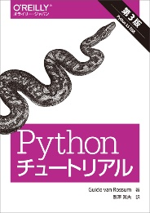
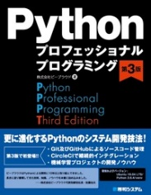
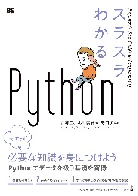
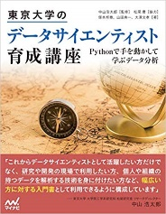
さらに書籍で学ぶ
今回の研修のように書籍を読み進めながらPythonに詳しくなる方法ももちろんあります。いくつか例を挙げますが、他にも評判の良い本もありますので探してみてください。
Pythonチュートリアル (O’Reilly)
https://www.oreilly.co.jp/books/9784873117539/
ISBN978-4-87311-753-9
プログラム言語としてより詳しく解説しています
日本語訳が違いますが、オンラインでも公開されています https://docs.python.org/ja/3/tutorial/
Pythonプロフェッショナルプログラミング (秀和システム)
https://www.shuwasystem.co.jp/book/9784798053820.html
ISBN978-4-7980-5382-0
Debian GNU/Linux + PythonでWebアプリケーションを開発する技法を解説した本です
スラスラわかるPython (翔泳社)
https://www.shoeisha.co.jp/book/detail/9784798151090
ISBN978-4-7981-5109-0
今回学んだ範囲との重複が多いとは思いますが、理解を固めるには向いているかもしれません
東京大学のデータサイエンティスト育成講座 (マイナビ)
https://book.mynavi.jp/ec/products/detail/id=102631
ISBN978-4-8399-6525-9
「Pythonの基本はもういい! 早くAIと戯れたい」という、幸運にもPythonと相性の良かった方が背伸びするのに向いていそうです
統計も機械学習もカバーされていますが、高校数学の知識が前提となるため忘れていると難しいかも (行列計算など)

Slide 12

認定試験を受けてみる
Pythonのベンダ認定試験も始まっています。今のところPythonの認定試験の取得によるプロフェッショナル認定などはありませんが、第三者によるスキルレベル認定の1つになります。
Python 3 エンジニア認定試験
O’Reillyの「Pythonチュートリアル」に則った認定試験
模擬試験を見たところ「独学プログラマー」では扱っていないような、ややニッチな構文も試験範囲のため、本研修後に追加の学習が必要
ITSSのITスペシャリスト (プラットフォーム) レベル4程度 ※ 研修会社のi-Learningによる
Python 3 エンジニア認定データ分析試験
翔泳社の「Pythonによるあたらしいデータ分析の教科書」に則った認定試験
2020年春開始に向け準備中 (2020/6/8開始!)
Python 3 エンジニア認定試験の上位認定と位置づけられているため、一足跳びに狙うのは難しいか?
「プログラム言語としてPythonを使えること」は認定の「前提」であり、Pythonで「何をするか」の理解の方が重要
本認定に限らず、このあたりから上位の認定はPythonが使えるだけでは困難
Python 3 エンジニア認定データ分析試験よりも上位を狙うのであれば統計検定、JDLA Deep Learning for GENERAL等もぜひ視野に

Slide 13
質疑応答

